Slide 1
Припремање ученика за полагање завршног испита учењем на даљину Ивана Ковачевић, професор српског језика и књижевности, ОШ „Др Драган Херцог” у Београду
Као једно од помоћних образовних средстава из домена дигиталних технологија, биће приказана бесплатна и јавно доступна образовна платформа „Завршни испит“:http://zavrsniispit.matf.bg.ac.rs/, са посебним освртом на део платформе са прилагођеним интерактивним задацима из српског језика и књижевности за ученике којима је потребна додатна подршка у учењу. Платформа се користи од 2014. године за остваривање образовно-васпитног процеса учењем на даљину на часовима српског језика у Основној школи „Др Драган Херцог” у Београду, као и у болничкој и кућној настави. Више о школи може се прочитати на званичном сајту ОШ „Др Драган Херцог”:http://www.osdrdraganhercog.edu.rs/. Пројекат „Учење на даљину”, у оквиру пројектног циклуса „Подизање капацитета школа за образовање ученика са сметњама у развоју”, под покровитељством Министарства просвете, науке и технолошког развоја и ДИЛС-а, обезбеђује ученицима савладавање наставних садржаја у кућним и болничким условима. Наставници су обучени за наставу на даљину и поседују највиши ниво дигиталних компетенција. Креирају дигиталне материјале, лекције, прилагођавају садржаје и труде се да образовање учине доступним сваком детету.
У наставку презентације биће приказани материјали за припремање ученика за полагање завршног испита учењем на даљину у болничким и кућним условима.
Образовна платформа „Завршни испит” садржи задатке из математике и српског језика који могу помоћи ученицима да се припреме за завршни испит. Ова образована платформа настала је из тежње да се креира образовно средство које би могло бити од помоћи за ваљано увежбавање задатака за завршни испит, било да се ученици образују у редовним школама или наставу прате док су на болничком и кућном лечењу у Србији и иностранству, по редовном или индивидуалном образовном плану. Један од циљева израде платформе био је да се ученицима обезбеди образовно средство које ће бити лако за коришћење и које може утицати на осамостаљивање ученика у раду. Платформа је настала у оквиру пројекта Министарства трговине, туризма и телекомуникација Републике Србије и Друштва математичара Србије. Подршку пројекту пружили су Математички факултет Универзитета у Београду и ГеоГебра Центар Београд. Заснована је на бесплатним технологијама и алатима: HTML5, PHP, МySQL, MatJax, Геогебра итд. Функционише на различитим врстама модерних уређаја и може се користити за учење на даљину.
.

Slide 2
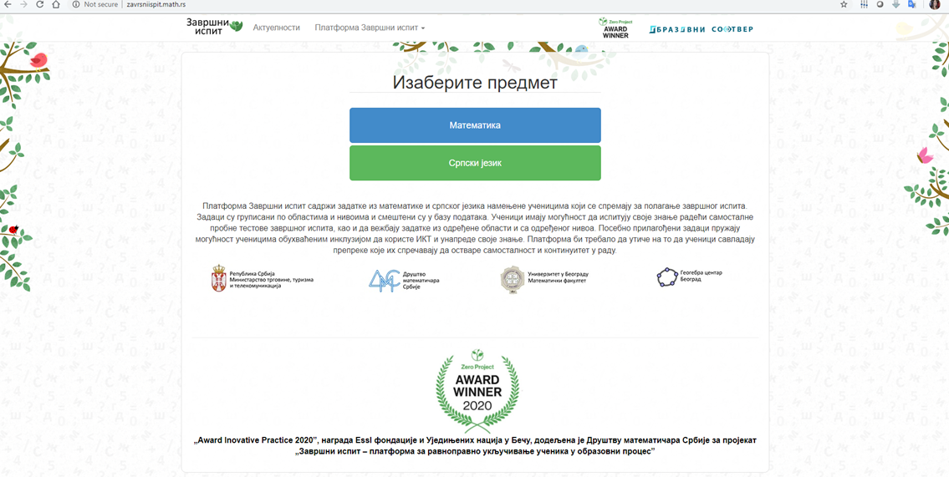
Завршни испит – плаформа за равноправно укључивање ученика у образовни процес
Када ученик приступи почетној страни платформе „Завршни испит”, може одабрати за рад задатке из математике или српског језика.

Slide 3
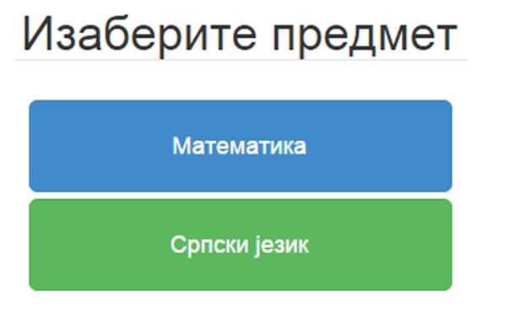
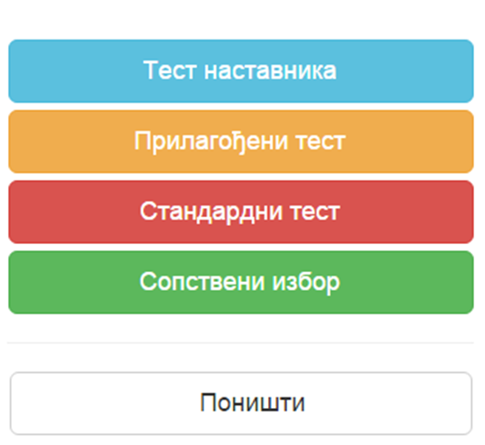
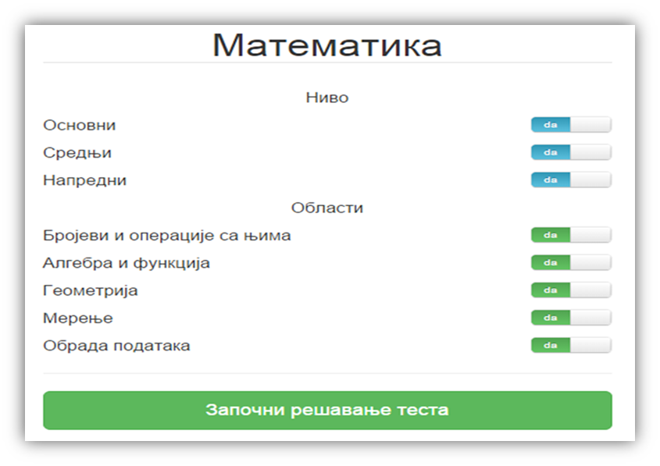
Различити типови тестова
Када одабере и означи картицу српски језик, ученику се отвара могућност да решава тест наставника, прилагођени тест, стандардни тест и сопствени избор.

Slide 4
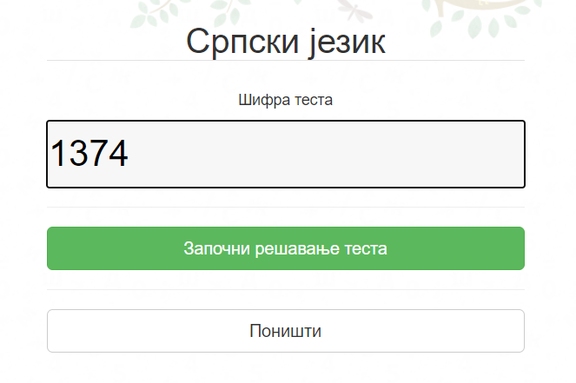
Различити типови тестова
Тест наставника подразумева решавање задатака које је наставник креирао помоћу задатака на платформи. Када наставник одабере задатке и креира тест, платформа аутоматски креираном тесту додељује број. Ученици приступају тесту уносом броја теста који је наставник креирао.
Стандардни тест подразумева задатке који одговарају пробном завршном испиту. Када ученик приступи овом тесту, на платформи се из базе аутоматски креира тест који садржи двадесет задатака по угледу на тест на завршном испиту.
Сопствени избор подразумева да ученици могу сами бирати тачно одређене нивое и области градива из којих желе да провере своје знање. На тај начин се формира тест који се састоји само од задатака из одабраних области и са одабраних нивоа.
Прилагођени тест подразумева задатке из свих области које се проверавају на завршном испиту. Тежина задатака и текст задатака прилагођени су ученицима којима је потребна подршка у раду. Овај ниво са предлогом задатака из српског језика представља новину у односу на Збирку задатака из српског језика за завршни испит у основном образовању и васпитању.
Креирање задатака – различити типови задатака:
задаци са нумеричким и текстуалним уносом;
задаци са изузимањем елемента из датог низа;
задаци са повезивањем појмова;
задаци са означавањем тачног одговора.
Креирање теста:
из базе платформе;
из сопствене базе;
комбиновањем задатака из сопствене базе
са задацима из базе планформе.
За овај час наставник је
осмислио задатке и
припремио два теста:
Број теста: 1374
Број теста: 1608

Slide 5
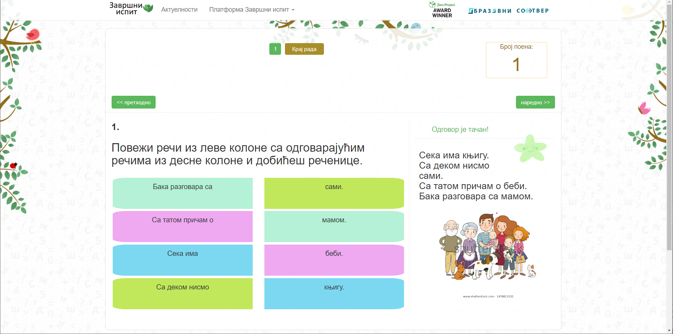
Одабрани примери задатака из тестова Прву групу чине задаци са повезивањем појмова из десне са појмовима из леве колоне. Решавање задатака омогућено је повезивањем помоћу боја. Ова могућност може олакшати рад ученицима са моторичким и визуелним сметњама. На слици је задатак са прилагођеног нивоа. Када ученик проверава одговор, појављује се решење, а некада и илустрација која је повезана са одговором.

Slide 6
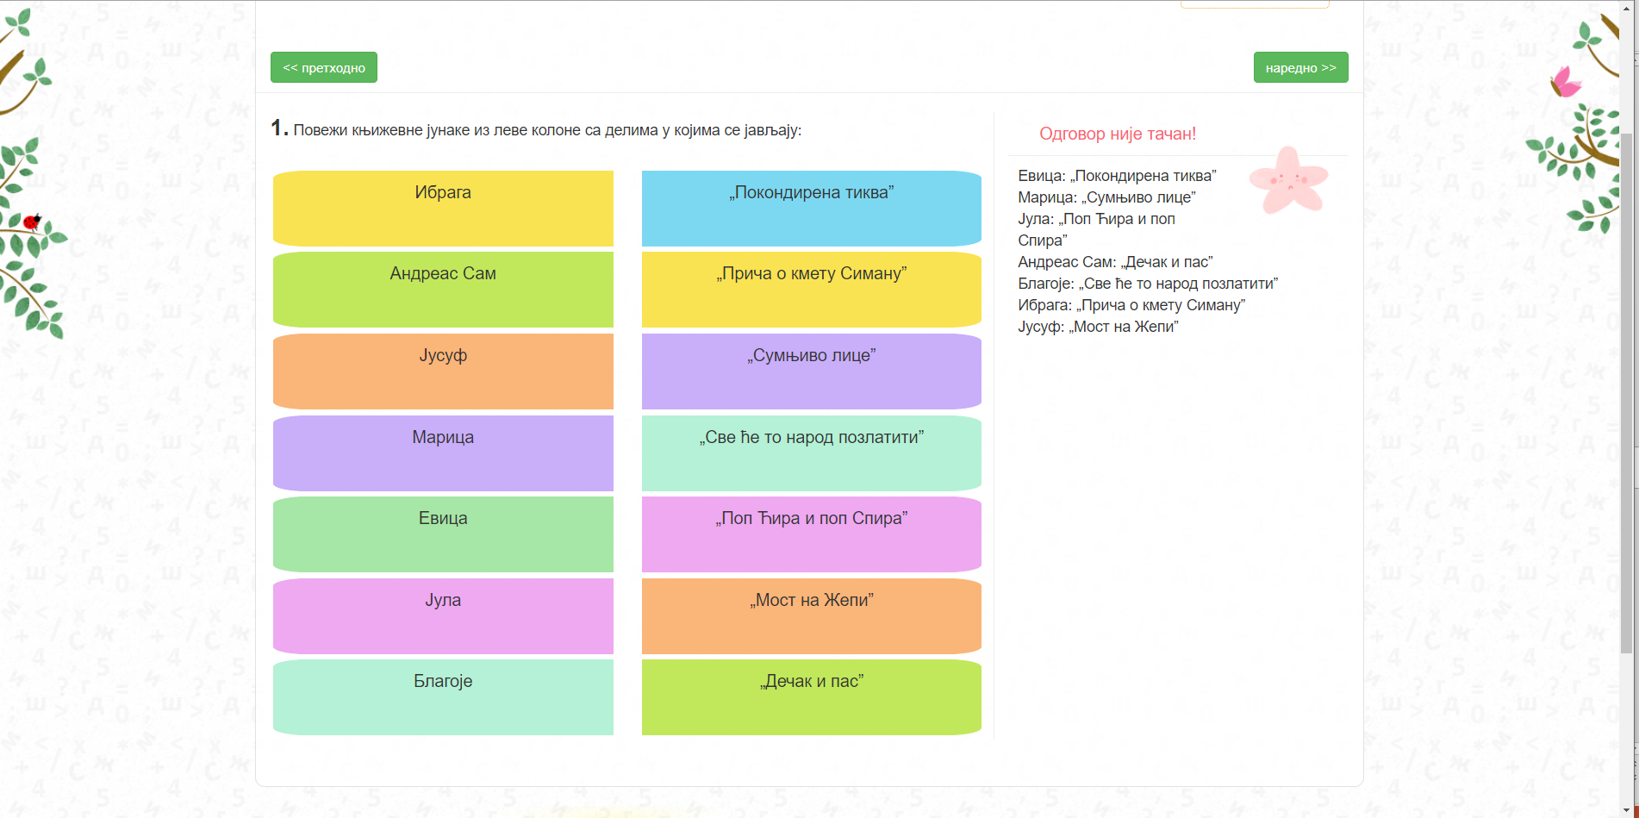
Пример задатка са средњег нивоа, област Књижевност:

Slide 7
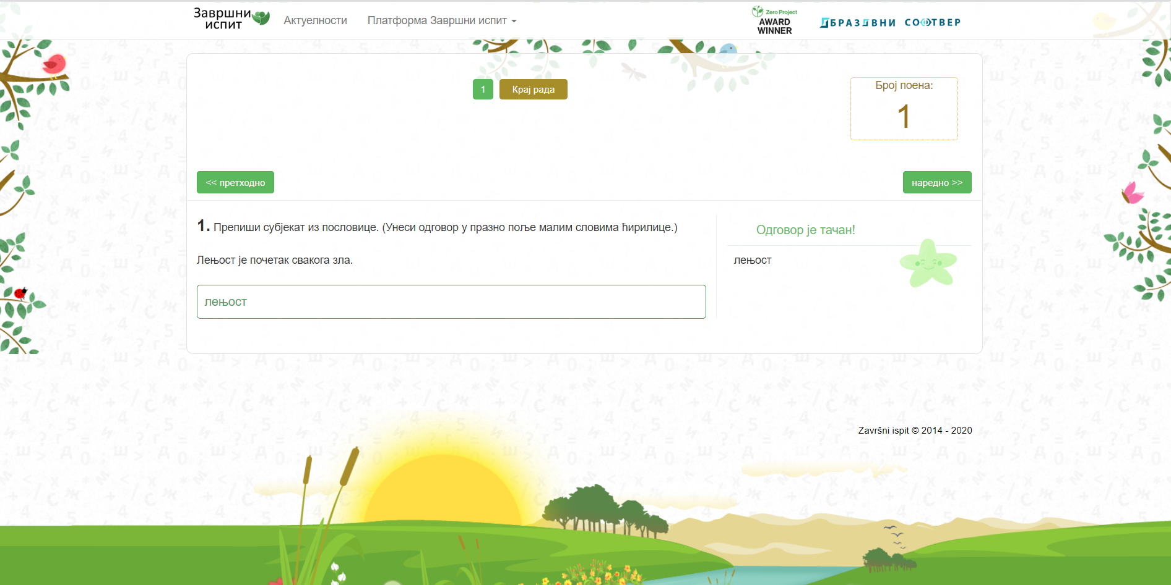
Другу групу чине задаци са нумеричким и текстуалним уносом. У дигиталном окружењу ови задаци су најзахтевнији за осмишљавање и решавање. Поред познавања правописа, ученици би требало да воде рачуна о правилној употреби знакова интерпункције, као и о употреби ћирилице.

Slide 8
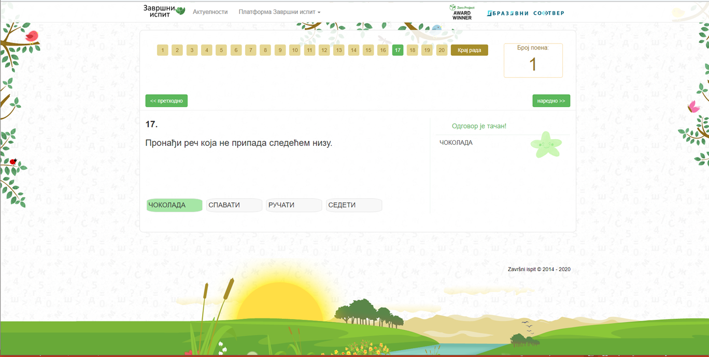
Трећу групу чине задаци са изузимањем елемента из датог низа. У тестовима са прилагођеног нивоа често се појављују овакви задаци. Од ученика се очекује да пронађу реч која не припада датом низу.

Slide 9
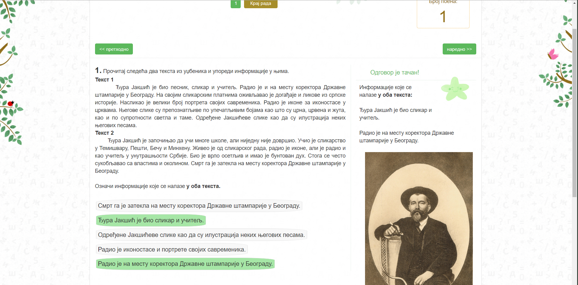
Четврту групу чине задаци у којима се тражи да се означи један или више тачних одговора. Нуди се неколико могућности, од којих је једна тачна. Од ученика се очекује да обележе реченицу која је правилно написана. Сложенија група ових задатака садржи алтернативни избор са три, четири или више могућности, од којих треба обележити више тачних одговора (пример задатка из области Вештина читања и разумевање прочитаног).

Slide 10
Закључак
Помоћу образовне платформе „Завршни испит” ученици би требало да остваре самосталност у раду и напредак у савладавању градива.
Наставницима је пружена могућност коришћења квалитетног наставног материјала, као и могућност креирања сопствених задатака и тестова.
Отворено је преко 2.200 корисничких налога за наставнике, ученици су решили више од 20.000 тестова и преко 200.000 задатака.
Образовна платформа „Завршни испит” предложена је од стране Завода за унапређивање образовања и васпитања као алат за припрему завршног испита и као алат за учење на даљину.
Образовна платформа „Завршни испит” предложена је од стране Министарства просвете, науке и технолошког развоја, Тима за социјално укључивање и смањење сиромаштва и Уницефа као платформа образовање на даљину и налази се на Листи дигиталних алата за рад са децом и ученицима којима је током учења на даљину потребна додатна подршка.

